Slide 1
15 let antidiskriminačního zákona
(Přijetí, změny, aplikace)
Dr Barbara Havelková
Září 2024

Slide 2
Obsah příspěvku
Přijímání
ADZ 2009
15 let změn
Aplikace

Slide 3
I.
Vstup antidiskriminačních norem
Přijímání ADZ

Slide 4
25 let antidiskriminačního práva
Přelom tisíciletí – „první vlna“ změn
  1999 - Zákon o zaměstnanosti (zákaz diskriminace)
  2000 - zákoník práce (zákaz diskriminace, definice přímé a nepřímé); zákony o mzdě i platech (rovné odměňování); občanský soudní řád (důkazní břemeno pro pohlaví)
2004 – „druhá vlna“
  Řada změn, které počítaly s přijetím ADZ, když nebyl přijat, došlo k regresu

Slide 5
Přijímání ADZ – první návrh
2001 - 2002– Rada vlády pro lidská práva připravila velkorysý návrh
Prosinec 2004 – Vláda schvaluje návrh zákona (okleštění pravomocí VOP, bez normativního ustanovení; seznam definic)
2006 – PS nepřehlasovala Senát, který zamítl
V roce 2005 porušovala ČR podle zpráv Evropské komise povinnost implementovat u 9 z 10 směrnic

Slide 6
Analýza postojů
PRO
Argument členstvím v EU (Pavel Němec)
„Návrat na západ“ (Josef Jařab)
ALE NIKOLI věcný argument o existenci diskriminace a potřebnosti legislativy
  Absence horizontální aplikace Listiny
  Čest výjimkám (Alena Gajdušková)
PROTI
Konzervativci (ideový odpor k regulaci soukromých vztahů)
Komunisté (lustrační zákon)

Slide 7
Přijímání ADZ – druhý návrh
2007 – předložen parlamentu
Schválen parlamentem ale vetován prezidentem (Václavem Klausem)
Červen 2009 – přehlasování veta
1. Září 2009 – vstup v platnost

Slide 8
II.
ADZ 2009

Slide 9
“Pozdě a málo“
Málo
Minimální pravomoci pro „subjekt pověřený podporou rovného zacházení“
  Ne mediace či vydávání nezávazných rozhodnutí
  Ne pravomoc zahajovat soudní či jiná řízení
  Slabá povinnost součinnosti (soukromých)
Méně než právo EU (porušení)
  Prostředky nápravy – nemateriální újma (důstojnost)
Více než právo EU?
  Národnost (§ 2 odst. 3) (ale ne už u důkazního břemene)
  Zaplňuje mezery v evropské úpravě (přístup ke zboží a službám pro všechny diskriminační důvody)

Slide 10
III.
Navrhované změny a novelizace ADZ a souvisejících zákonů

Slide 11
15 let změn
Slaďování s právem EU
  Technické - 688 (2015) – vládní – schváleno
  Věcné – pohlaví ve správních radách – 731 (2024)
  Argumenty právem EU téměř u všech návrhů
Přístup ke spravedlnosti
  Nevládky
    Actio popularis - 424 (2019) – skupina posl - Ukončeno s koncem volebního období
  Pravomoci VOP
Diskriminační důvody

Slide 12
Pravomoce VOP
Tisk č. 379 (2015) – vládní návrh
  přiměřená součinnost při plnění úkolů VOP (soukr, veř)
  oprávnění podat návrh Ústavnímu soudu na zrušení zákona či jeho jednotlivých ustanovení
  zahájení řízení nebo do vstup do občanského soudního řízení
  podání veřejné žaloby (tzv. actio popularis) v oblasti diskriminace
  Vzat zpět v 3. čtení

Slide 13
Diskriminační důvody
Zákon č. 206/2017 Sb.
„Právo na zaměstnání nelze občanovi odepřít z důvodu pohlaví, sexuální orientace, rasového nebo etnického původu, národnosti, státního občanství, sociálního původu, rodu, jazyka, zdravotního stavu, věku, náboženství či víry, majetku, manželského a rodinného stavu a vztahu nebo povinností k rodině, politického nebo jiného smýšlení, členství a činnosti v politických stranách nebo politických hnutích, v odborových organizacích nebo organizacích zaměstnavatelů; diskriminace z důvodu těhotenství, mateřství, otcovství nebo pohlavní identifikace se považuje za diskriminaci z důvodu pohlaví.“
(Pozměňovací návrh: Jana Hnyková – Úsvit)
Kritika: ochrana „většiny“?

Slide 14
Diskriminační důvody II.
Zákon č. 365/2017 Sb.
  § 2 odst. 3 ADZ: „a dále v právních vztazích, ve kterých se uplatní přímo použitelný předpis Evropské unie z oblasti volného pohybu pracovníků, i z důvodu státní příslušnosti“
  VOP: „Ochránce vykonává působnost ve věcech práva na volný pohyb občanů Evropské unie a Evropského hospodářského prostoru a jejich rodinných příslušníků“
Přidává se volný pohyb (ekonomická integrace) do lidskoprávního dokumentu

Slide 15
IV.
Aplikace

Slide 16
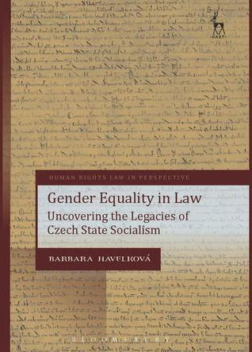
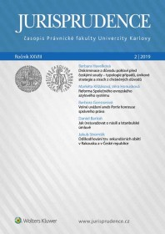
Soudní aplikace a vymáhání
Spektrum diskriminace
Chráněné důvody
Zavinění?
Proč?
(„Únikové strategie“
Neoznamování)

Slide 17
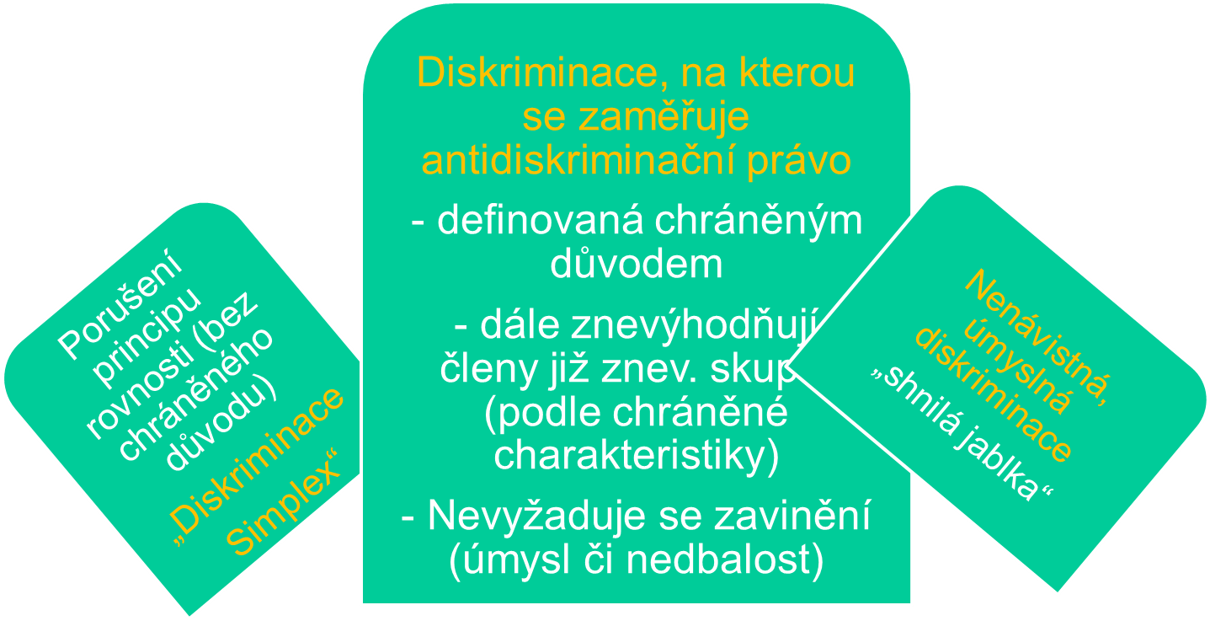
Spektrum diskriminace

Slide 18
Chráněné důvody
ADZ § 2 odst. 3: rasa, etnický původ, národnost, pohlaví, sexuální orientace, věk, zdravotní postižení, náboženské vyznání, víra či světový názor
Hluboké normativní podloží
  Osy znevýhodnění
  Historicky (v právu) i v současnosti (společensky)
  Ústavodárce a zákonodárce je vytýká před závorku, protože rozhodování na jejich základě (přímá diskriminace) případně rozhodování, které na ně obzvláště nevýhodně dopadá (nepřímá diskriminace) je a priori podezřelé
  Povinny jsou veřejné a určité - kvalifikované -soukromé subjekty, které stráží přístup k důležitým statkům (práce, zboží a služby)

Slide 19
Zavinění?
Objektivní odpovědnost
- není vyžadován úmysl či nedbalost, není třeba ukázat subjektivní motivaci
- stačí, že se skutek stal „z (chráněného, vyjmenovaného) důvodu“ (ADZ § 2 odst. 3)

Slide 20
Zavinění – problémy aplikační praxe
Soudy hledají pohnutku, důvod, motivaci (de facto úmysl)
  Čaušević - Obvodní soud: „z provedeného dokazování však nevyšlo najevo, že by tento rozdíl v čase na přípravu řešení případové studie byl způsoben záměrně, a už vůbec ne s motivací první skupinu znevýhodnit ve prospěch z důvodu, že se v ní účastnily ženy“. (NS vrátil)
  K. G. proti Karlově univerzitě – první instance: „nebylo prokázáno, že by výběrové řízení bylo vypsáno záměrně s úmyslem poškodit žalobkyni“
Čekají, že se k ní osoba povinná výslovně přihlásí
  Diskriminace z důvodu těhotenství – E.K. – když nadřízený popřel důvod těhotenství, soud to bral za definitivní

Slide 21
Proč obtíže?
„No problem“ problem (Deborah Rhode) = Problém popírání problému
Existuje diskriminace z chráněných důvodů?
A je to nespravedlnost?
Kterou má řešit právo?
#Metoo - Je diskriminace výjimka či pravidlo/systém?
  Výjimka – každý/á musí znovu přesvědčovat, že se to VŮBEC děje (že i jinak dobří zaměstnavatelé diskriminují)
  Pravidlo -

Slide 22
Děkuji za pozornost

